Slide 1
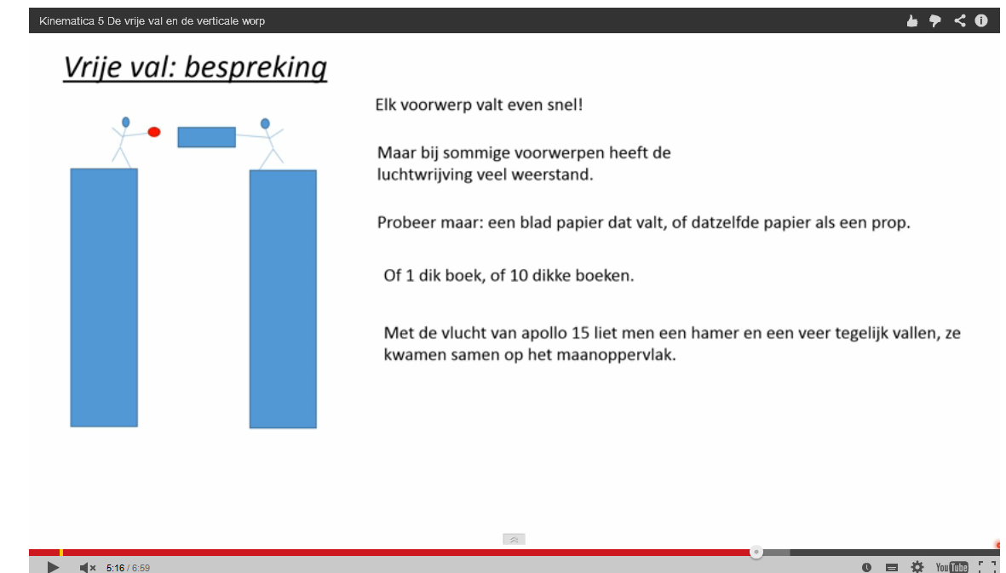
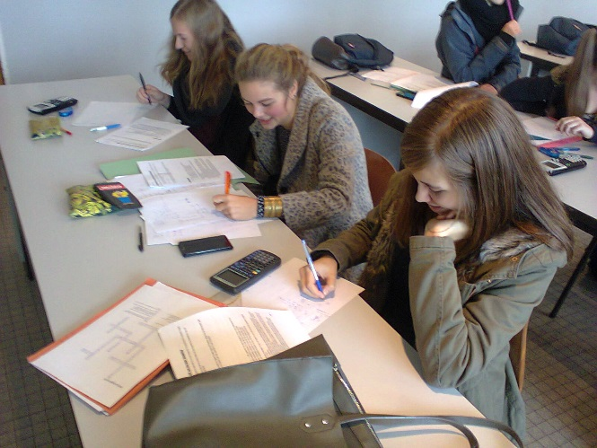
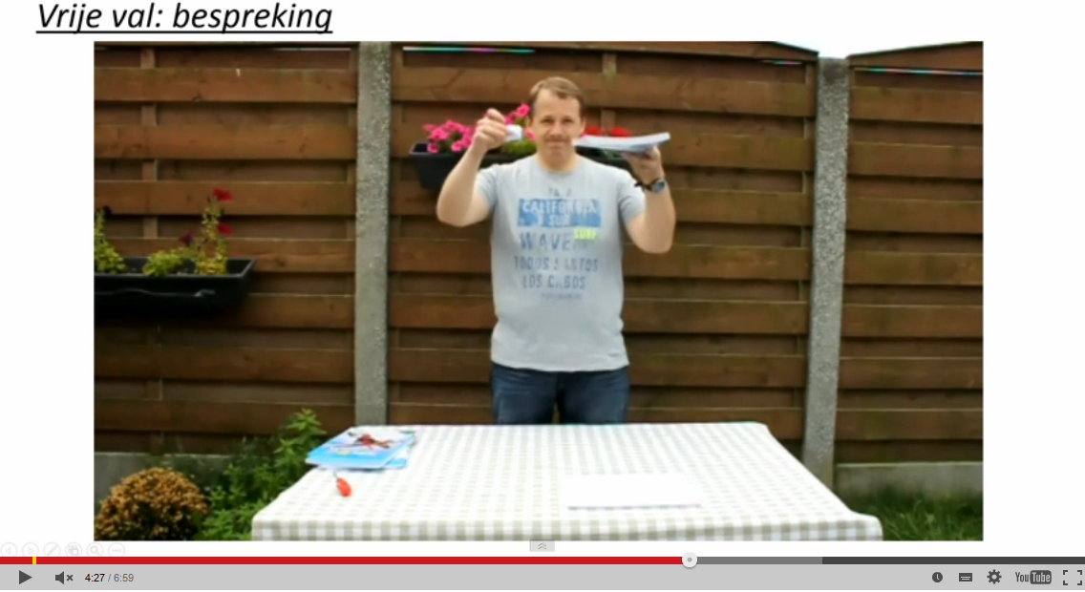
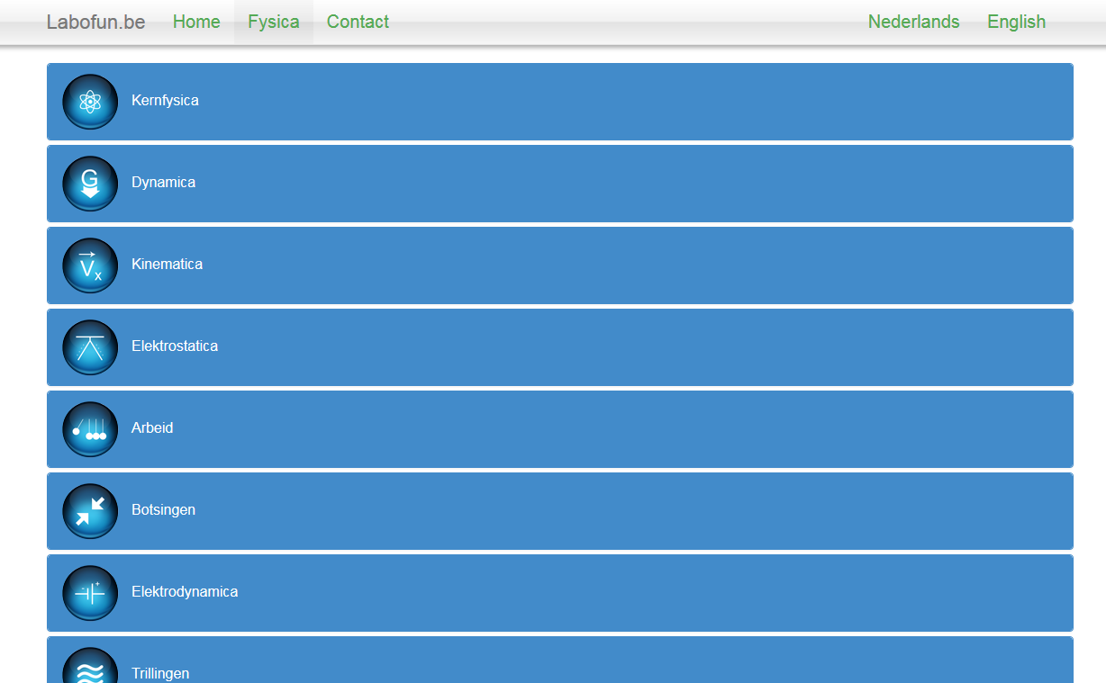
The flipped classroom
Een praktische benadering van ‘the flipped classroom’ en onderzoekend leren

Slide 2
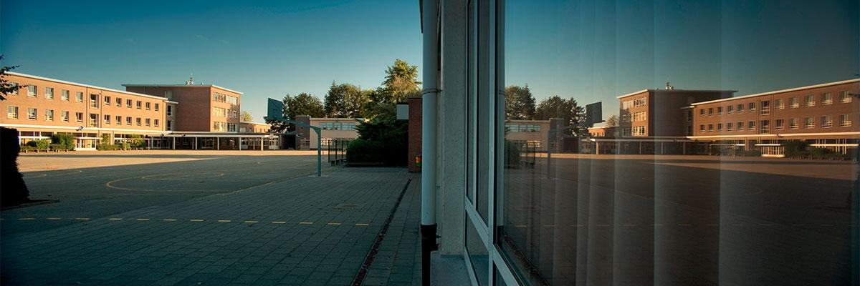
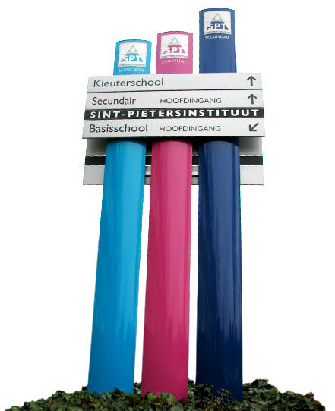
Achtergrond:
Sint Pietersinstituut Turnhout
ASO: Algemeen secundair onderwijs
Ongeveer 1000 leerlingen:
12 – 18 jaar
klassen:
Fysica in 5de en 6de jaar
Wetenschappen-wiskunde: 6/8 uur wiskunde; 2/3 uur fysica
Moderne talen-wetenschappen: 4 uur wiskunde; 2 uur fysica
Latijn-wiskunde: 6 uur wiskunde; 2 uur fysica
leerplan:
5de jaar: Elektrostatica; Elektrodynamica; Elektromagnetisme; Kernfysica
6de jaar: Kinematica, Dynamica; Arbeid en energie; Trillingen en golven

Slide 3

Geschiedenis:
Schooljaar 2012-2013
Deelgenomen aan workshop “flipped classroom”
Geprobeerd hoofdstuk trillingen als ‘flipped’ te geven: mislukt.
Hoofdstuk kernfysica: succes
Gewerkt als een “acteur” in de fysicafilmpjes van Wezooz Academy.
Schooljaar 2013-2014
De leerstof voor het volledige zesde jaar in flipped classroom-vorm. Staan op www.labofun.be .
Schooljaar 2014-2015
De leerstof voor het volledige vijfde en zesde jaar in flipped classroom-vorm op www.labofun.be
Hoofdstukken ‘Elektrodynamica’ en ‘Wetten van Newton’ in onderzoekend leren/flipped classroom-combinatie (for SAILS-project)

Slide 4
Traditioneel
Klasgebeuren:
Doceren/OLG: 25’
Leraar: Sage on stage
Voorbeeldoefening: 10’
Oefeningen maken: 15’
Huiswerk: oefeningen maken

Slide 5
De flipped classroom
Theorie en voorbeeldoefening: Huiswerk 10’
Schema op bord
Klasgebeuren:
Vragen en samenvatting: 5’
Leerlingactiviteit: 45’
Leraar: Guide by the side

Slide 6
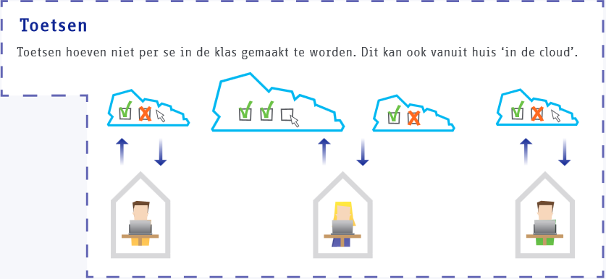
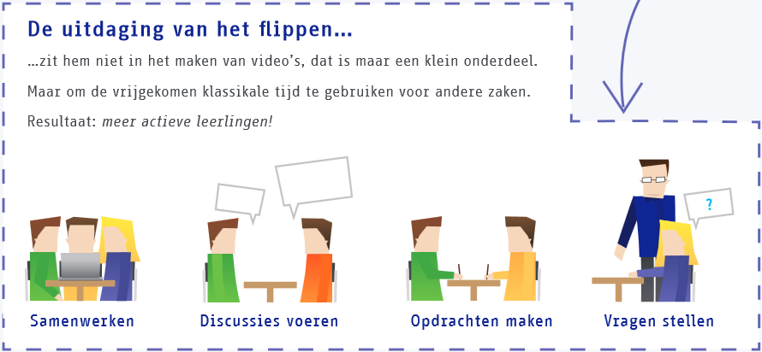

Slide 7
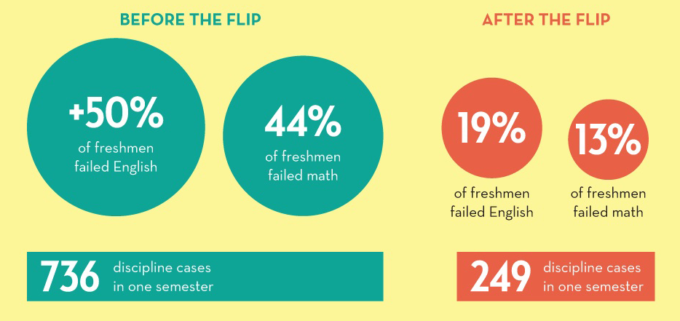
Resultaten in Clintondale High School (nabij Detroit)

Slide 8
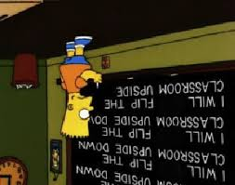
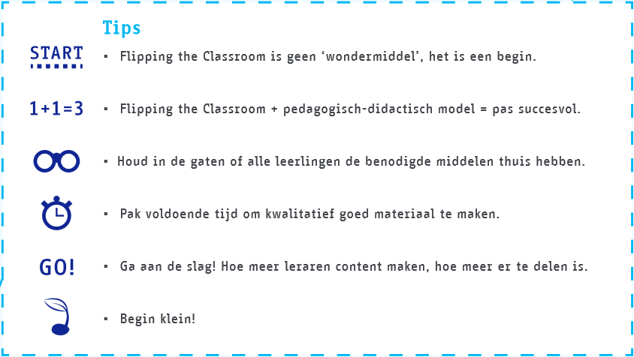

Slide 9
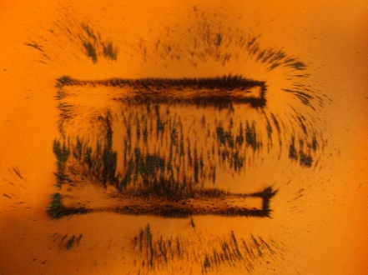
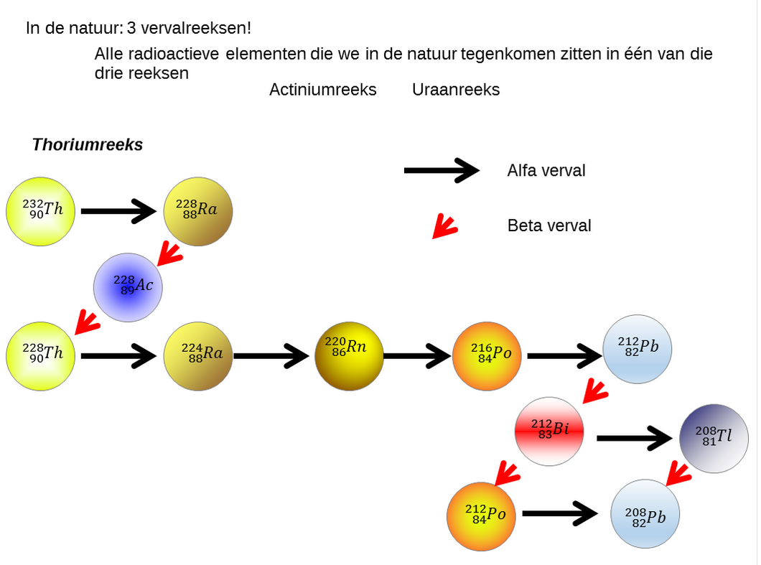
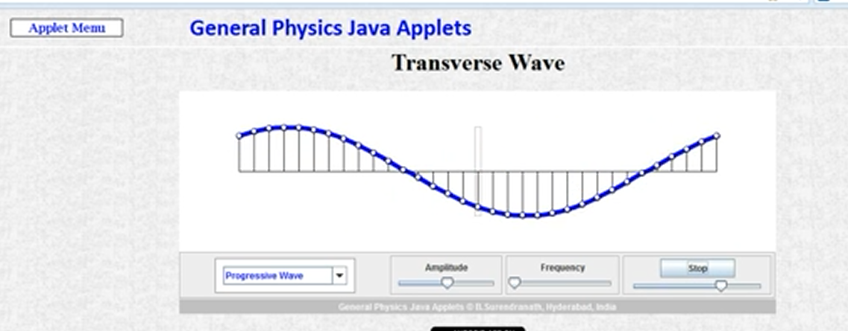
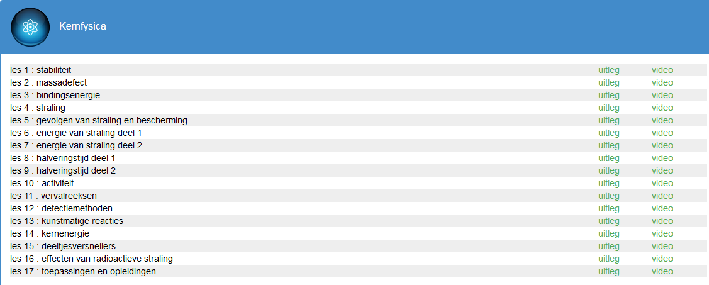
Persoonlijke methode
Video’s:
Powerpointpresentatie
+ video’s van demonstratieproeven
+ gebruik van applets (Walter Fendt; Surendranath,…)
Witte achtergrond, tekst, schema’s
Inhoud: niet volgens een handboek, wel volgens het leerplan.
Lengte: tussen 5-10 minuten
Onderwerp verdeeld in kleine onderdelen.

Slide 10
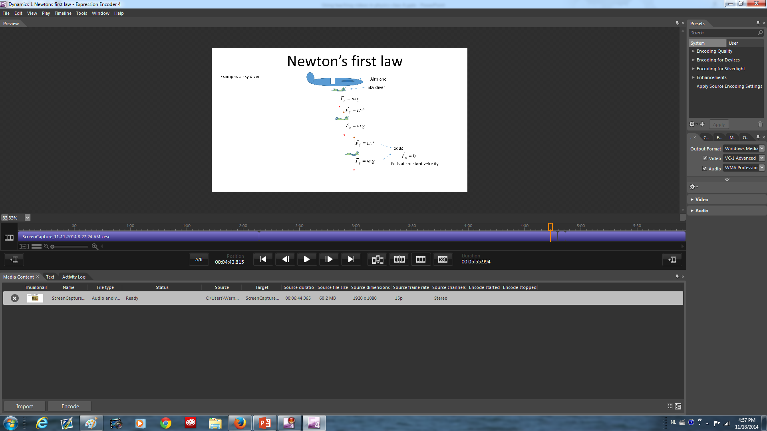
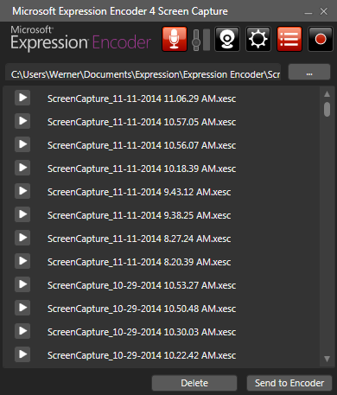
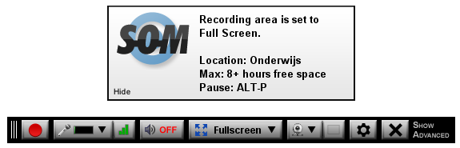
Persoonlijke methode
Gemaakt met Microsoft expression encoder 4
Gratis versie
Bijgevoegd Microsoft Expression Encoder 4 Screen Capture
Of met screencast-o-matic
Online gezet op YouTube, maar in hoofdstukken verdeeld op www.labofun.be.
Video samen met PDF van PPP’s

Slide 11
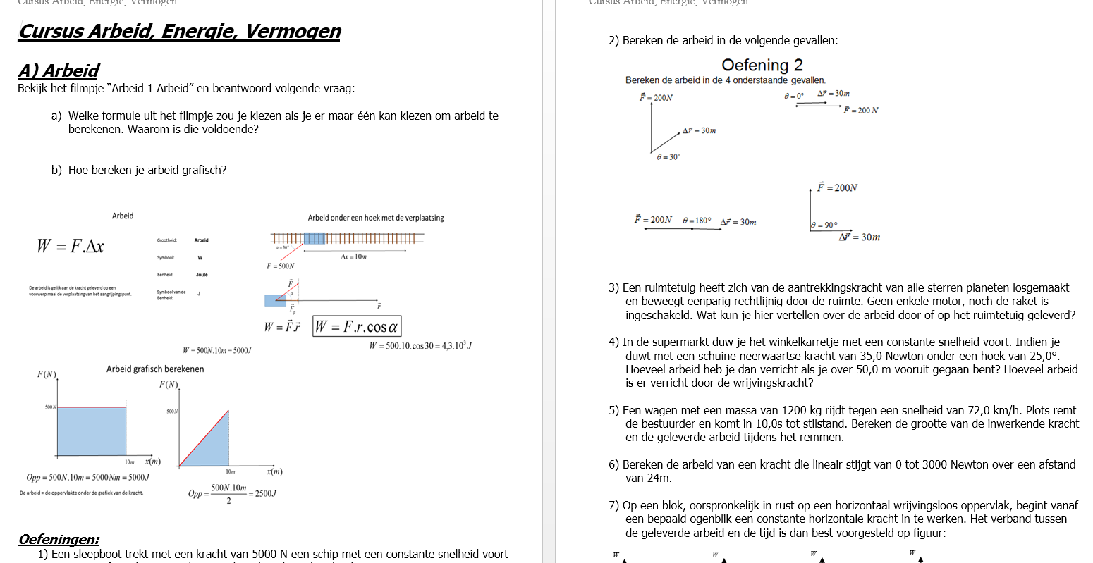
Persoonlijke methode
Leerlingcursus:
Een geprinte cursus.
Elke les/onderwerp
Vragen over video
Uitgeprinte power point
Oefeningen en vragen

Slide 12
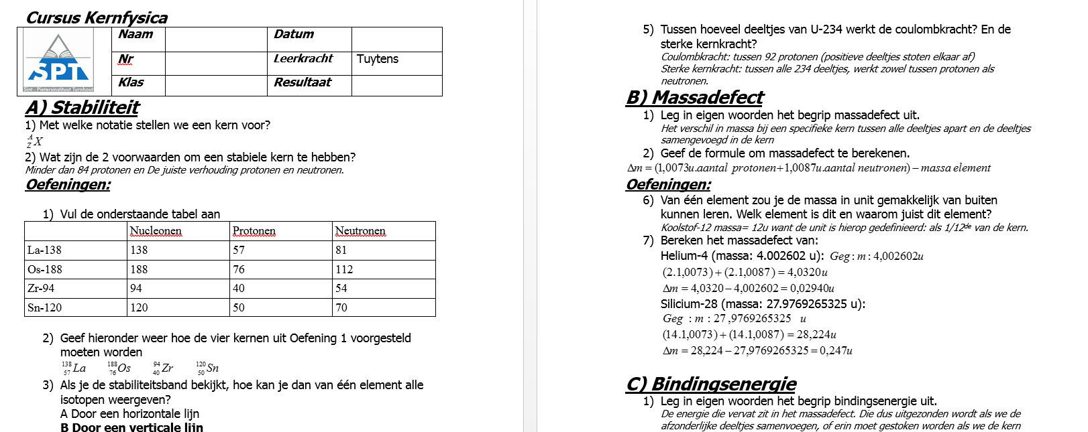
Persoonlijke methode
Na elk hoofdstuk krijgen de leerlingen de ingevulde cursus met oplossingen (op smartschool).
Bij het studeren voor test of examens bekijken de leerlingen de video’s opnieuw en lossen extra oefeningen op.

Slide 13
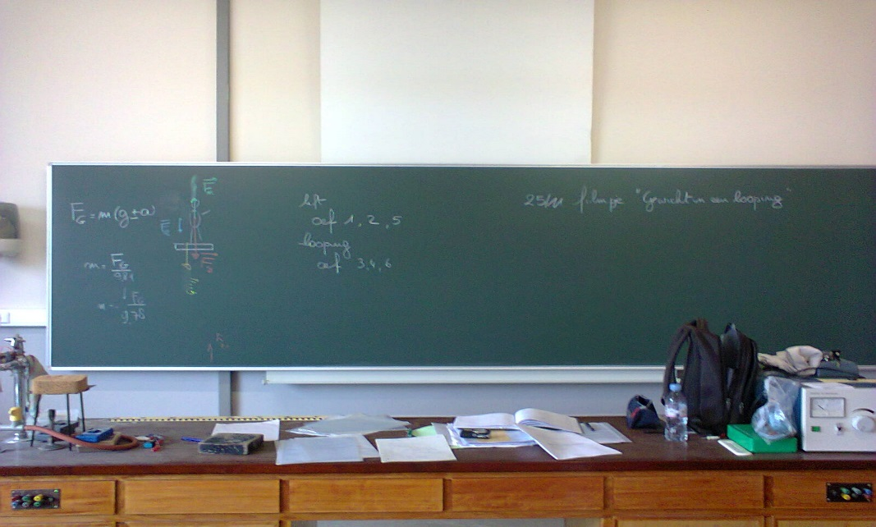
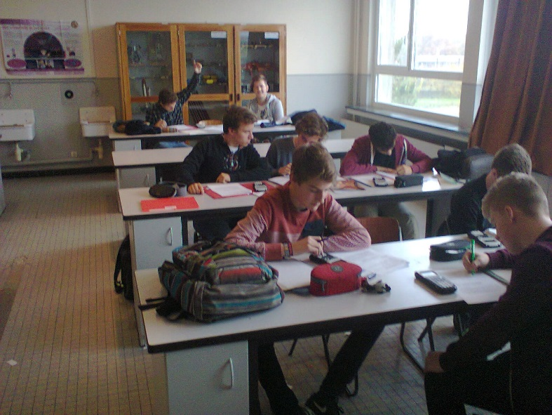
Persoonlijke methode
Leerlingen krijgen huiswerk: bekijken video en beantwoorden vragen over de video. Soms is deze opdracht begeleid met een demoproef om interesse te wekken voor het onderwerp.
5’: Leerlingen stellen vragen. Leraar plaatst schema en formules op het bord.
45’: leerlingen lossen opgegeven oefeningen in groep op en geven de antwoorden op het einde van de les af. Eén blad per groep.
Thuis: verbetering van de oefeningen (lage gewichtsfactor op deze oefening)

Slide 14
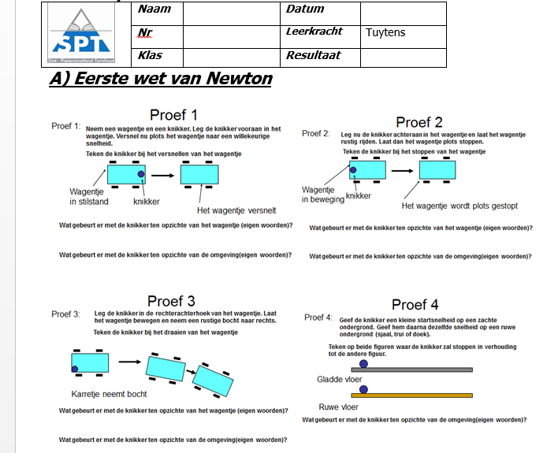
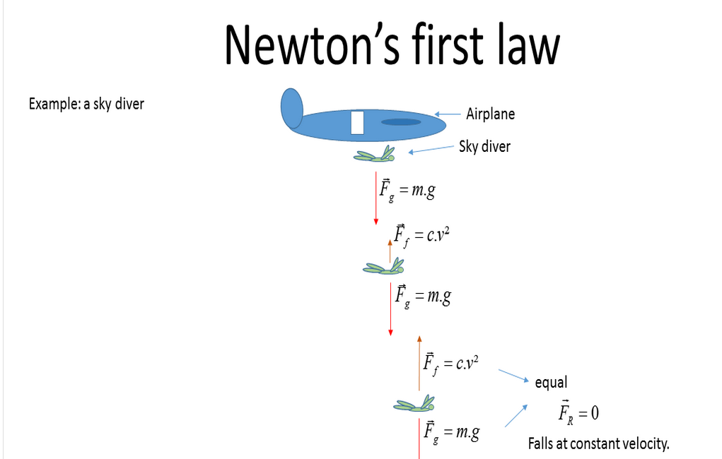
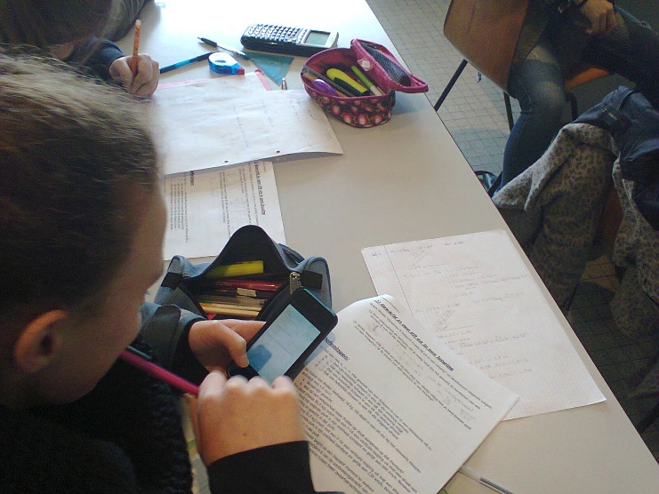
Onderzoekend leren met video’s
Voorbeeld: wetten van Newton (voor SAILS-project)
Eerste wet:
Klasgebeuren:
Leerlingen voeren klein experiment uit: 15’
Controle van het geleerde met video: 5’
Leerlingen maken oefeningen: 30’

Slide 15
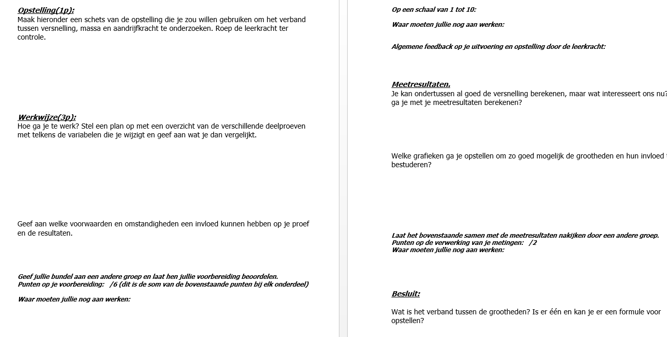
Onderzoekend leren met video’s
Tweede wet:
Klasgebeuren:
Leerlingen bereiden experiment voor: 30’
Groepen controleren elkaar: 5’
Leerlingen voeren experiment uit: 65’
Les en voorbeeldoefening: Huiswerk 10’
Klasgebeuren:
Vragen en samenvatting: 5’
Leerling activiteit: 45’

Slide 16
Besluit
Efficiënter gebruik van tijd:
Leerlingen zijn nu actief gedurende het grootste deel van de tijd en dit tijdens het verwerken van de leerstof.
De leerstof wordt verwerkt op een dieper niveau.
Leerlingen voelen zich geruster:
Tijdens het studeren voor het examen kunnen ze de les terug beluisteren.
Leerlingen kunnen veel meer vragen stellen.
Grootste winst is voor de plichtsbewuste zwakkere leerlingen.
Ze worden ondersteund op het belangrijkste moment van het leerproces.
Leerlingen nemen verantwoordelijkheid op voor het eigen leerproces:
Alle middelen worden gegeven met ondersteuning, ze worden actieve leerlingen (learners).
Zieke leerlingen (korte of langere tijd) kunnen gemakkerlijker bijwerken:
Ze kiezen zelf het tempo en intensiteit waar ze mee verder werken

Slide 17
Toekomstplannen:
Onderzoeksopdracht: zelf een video maken
Cursus en testen verwerken in Labofun
Alternatieve video’s: zelfde onderwerp, andere benadering.
Meer informatie:
Werner Tuytens
wernertuytens@hotmail.com
Met dank aan:
Erik Schoonvliet
Webdesigner van www.labofun.be
Sint-Pietersinstituut Turnhout
Mijn familie

